Slide 1
Katedra optiky
Přírodovědecká fakulta

Slide 2
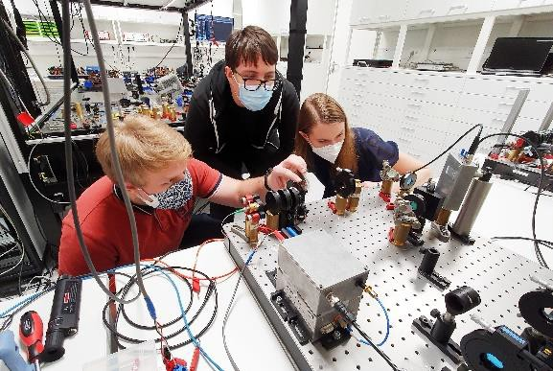
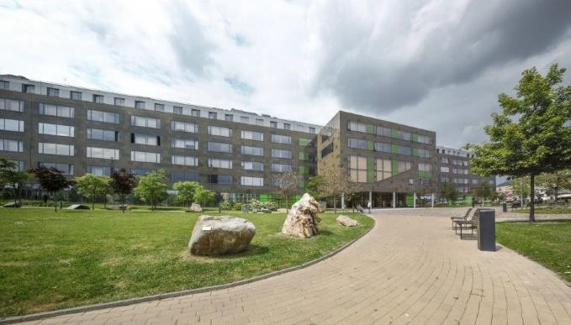
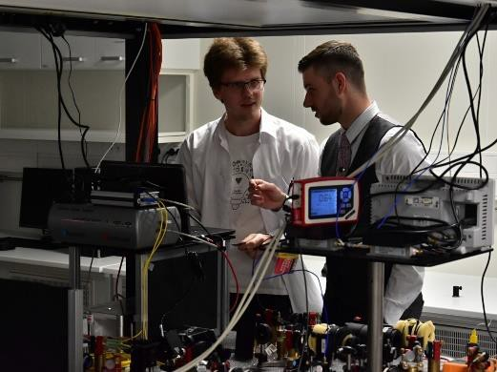
Katedra optiky PřF UP v Olomouci
Široká paleta moderních studijních programů.
Špičkové laboratoře vybavené nejmodernějšími přístroji.
Individuální přístup, zapojení studentů do výzkumných projektů.
Výborná uplatnitelnost našich absolventů v praxi i v akademické sféře.
Excelentní výzkum, řada prestižních národních i mezinárodních vědeckých projektů.
Optika – vědecká disciplína 21. století

Slide 3
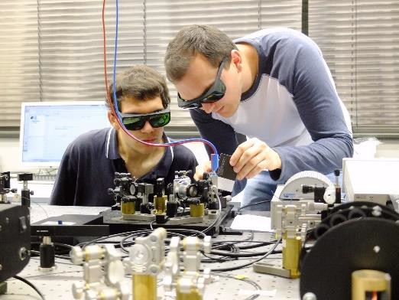
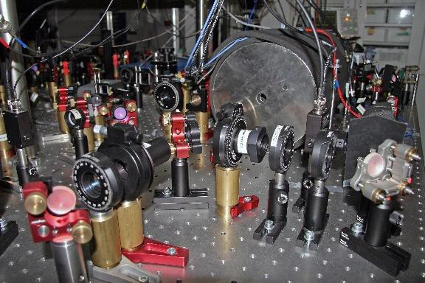
Studijní program Optika a optoelektronika
Studijní program vychovává absolventy se samostatným a tvořivým přístupem k teoretické i experimentální práci v optice a optoelektronice a příbuzných fyzikálních oborech.

Slide 4
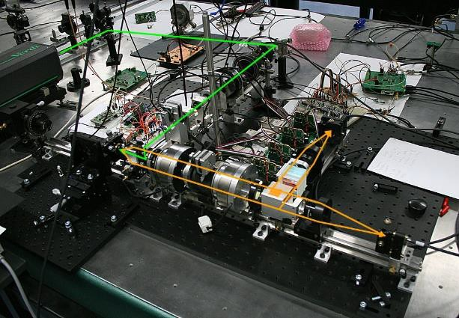
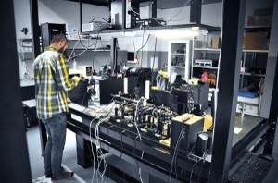
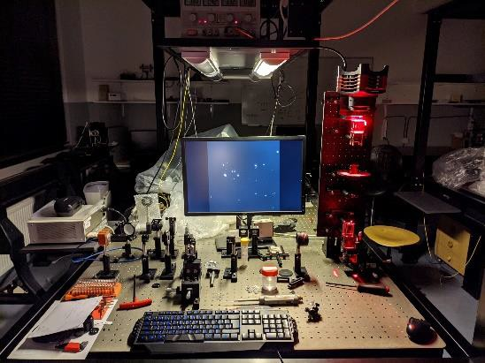
Studijní program Digitální a přístrojová optika
Studijní program připravuje kvalifikované odborníky s kvalitním matematicko-fyzikálním
základem a hlubším přehledem v oblastech aplikované digitální a přístrojové optiky.

Slide 5
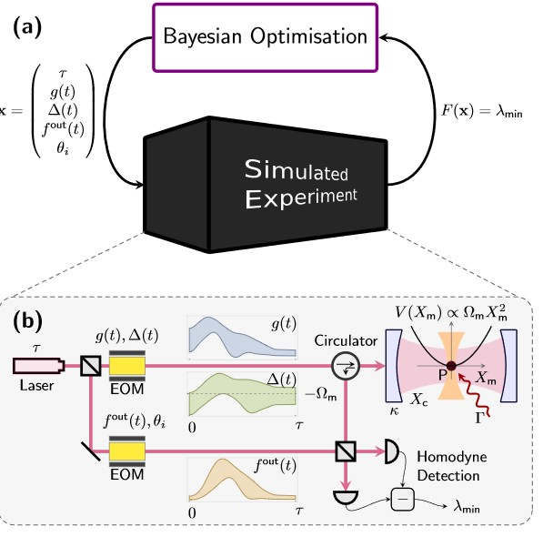
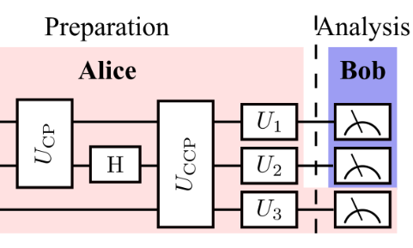
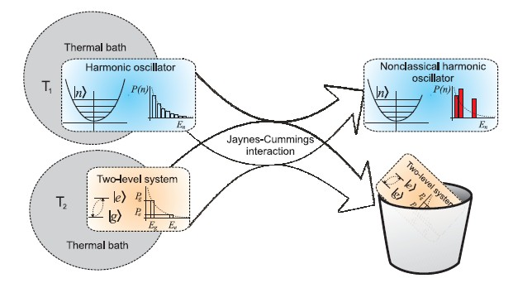
Studijní program
Obecná fyzika a matematická fyzika
Studijní program vychovává vysoce kvalifikované absolventy s širokým fyzikálním rozhledem
připravené pro tvůrčí činnost v matematicko-fyzikálních oborech.

Slide 6
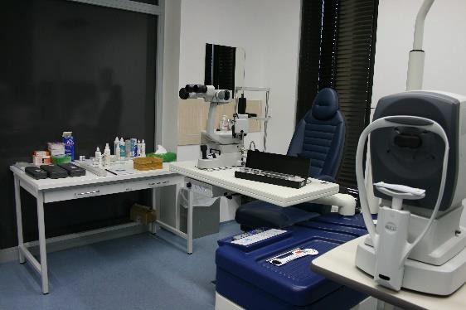
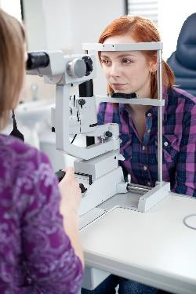
Studijní program Optometrie
Absolventi bakalářského studijního programu Optometrie získávají oprávnění vykonávat regulované nelékařské zdravotnické povolání optometrista.

Slide 7
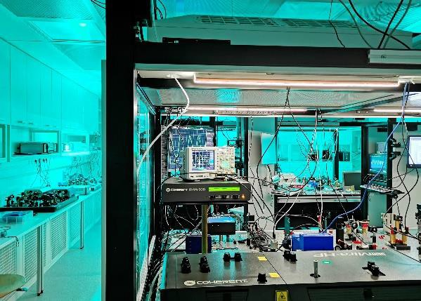
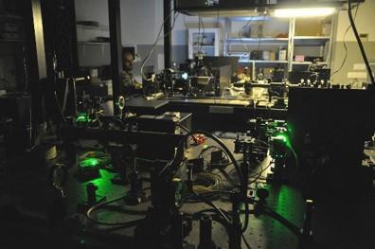
Moderní infrastruktura pro výuku a výzkum
Špičkové laboratoře vybavené nejmodernějšími přístroji.
Studenti intenzivně využívají laboratoře pro experimentální výuku a řešení bakalářských a diplomových prací.
Výpočetní servery, počítačová učebna.
Moderní software pro analytické i numerické výpočty a modelování optických systémů.
Plně vybavená knihovna, aktuální studijní literatura.
Přístup k mezinárodním odborným časopisům a databázím.

Slide 8
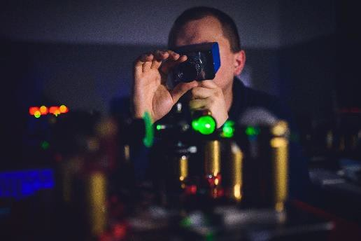
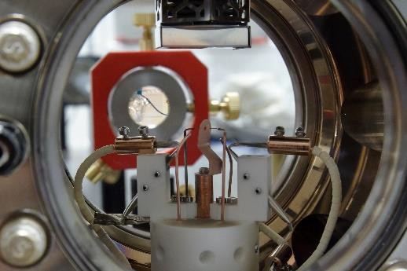
Hlavní směry výzkumu na katedře optiky
Kvantová optika a optické kvantové zpracování informace
Kvantová interakce záření s látkou
Kvantová optomechanika a kvantová termodynamika
Kvantová tomografie a charakterizace optických polí
Prostorová modulace světla, nedifrakční optické svazky
Digitální holografická mikroskopie
Ramanova spektroskopie a Ramanova optická aktivita
Fyziologická optika a optometrie

Slide 9
Laboratoře kvantové optiky a kvantové informatiky
Lidé:
Dr. Miroslav Ježek Dr. Lukáš Slodička Dr. Michal Mičuda
prof. Jaromír Fiurášek prof. Radim Filip
prof. Miloslav Dušek Dr. Ivo Straka
Dr. Martina Nováková
Vybavení:
Pulzní i kontinuální titan-safírové lasery Supravodivé jednofotonové detektory Vakuová aparatura pro experimenty s atomy Paulova past pro zachytávání atomárních iontů Nelineární optické krystaly, rubidiové cely
Laserové diody
Detekční elektronika Osciloskop LeCroy
Optické a optomechanické prvky

Slide 10
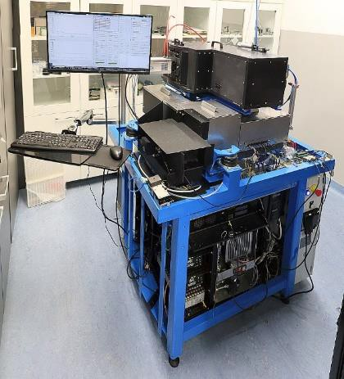
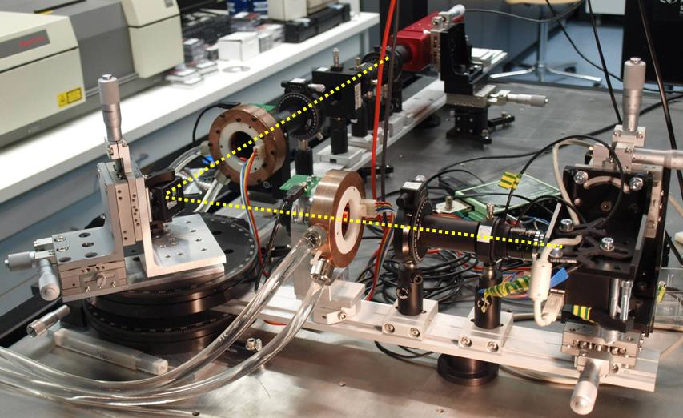
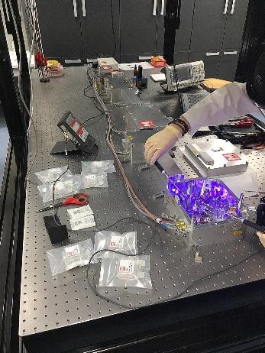
Laboratoř Ramanovy spektroskopie
Vybavení:
spektrometr vlastní konstrukce pro měření Ramanových spekter a Ramanovy optické aktivity (ROA) ve viditelné oblasti
excitační lasery ve viditelné i UV oblasti spektra
polarizační optika pro viditelnou i UV oblast spektra
spektrograf vlastní konstrukce vybavený čočkovými objektivy, objemovými holografickými difrakčními mřížkami a citlivými chlazenými CCD detektory
elipsometr vlastní konstrukce
Lidé:
Dr. Josef Kapitán Dr. Jana Hudecová
Dr. Radek Čelechovský Dr. Milan Vůjtek
Mgr. Michal Dudka

Slide 11
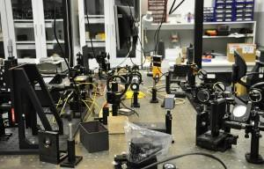
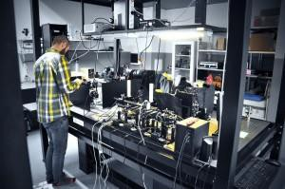
Laboratoř digitální optiky
Lidé:
prof. Zdeněk Bouchal Dr. Jan Podloucký
Dr. Michal Baránek
Dr. Petr Bouchal
Vybavení:
pevnolátkové a polovodičové lasery
prostorové modulátory světla pracující ve viditelné i SWIR oblasti systémy pro prostorově proměnnou polarizační konverzi světla CCD kamery
Shack-Hartmannovy senzory interferometry
intenzifikované kamery

Slide 12
Významné vědecké granty a projekty
Pracovníci a studenti katedry optiky jsou řešiteli řady významných národních i mezinárodních vědeckých grantů a projektů:
Horizon 2020 EU, např. TWINNING NONGAUSS
Horizon Europe
TAČR Národní centra kompetence 1
OP VVV – Dlouhodobá mezisektorová spolupráce
QuantERA
Evropská kosmická agentura
GAČR EXPRO, standardní a mezinárodní projekty
MŠMT

Slide 13
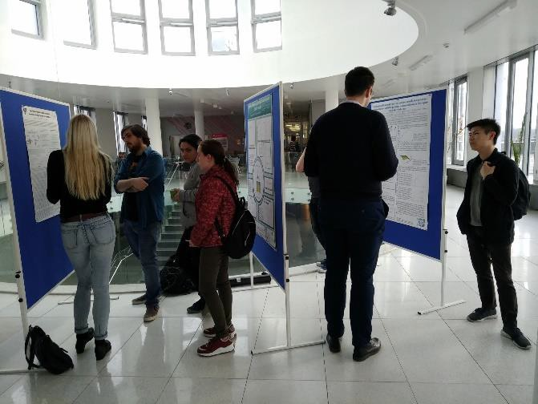
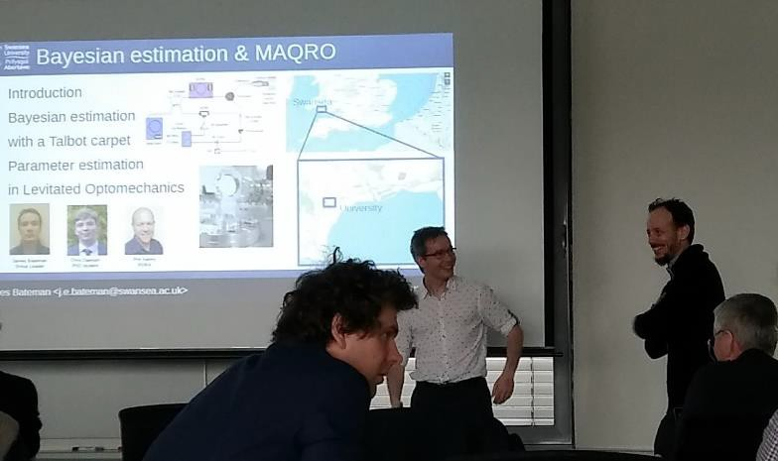
Mezinárodní vědecká spolupráce
Úzká a dlouhodobá výzkumná spolupráce s předními zahraničními univerzitami a vědeckými pracovišti, například:
Max Planck Institue for the Science of Light
Danish Technical University
University of Tokio
National University of Singapore
Univeristy of Innsbruck
Sorbonne Universite Paris
University of Stockholm
Yale University
Zahraniční stáže našich studentů.
Mezinárodní vědecké workshopy a semináře.

Slide 14
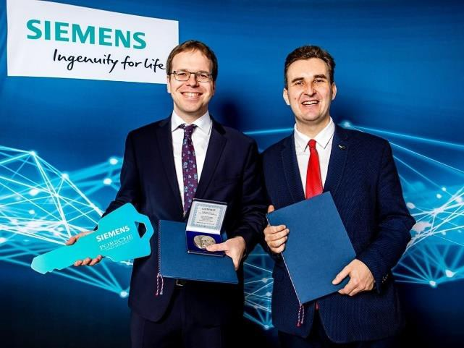
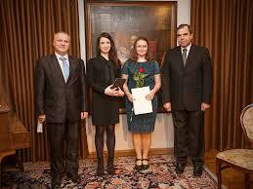
Úspěchy našich studentů a absolventů
Ivo Straka - Cena Siemens 2020
Lukáš Lachman – Cena Milana Odehnala 2018
Bohumil Stoklasa - Cena Milana Odehnala 2014
Martina Miková - Cen ministra školství pro vynikající studenty za rok 2014
Petr Marek – Cena Václava Votruby 2010
Miroslav Ježek – Cena václava Votruby 2007
Jaromír Fiurášek – Česká hlava Doctorandus 2003
Jaromír Fiurášek – Cena Václava Votruby 2003

Slide 15
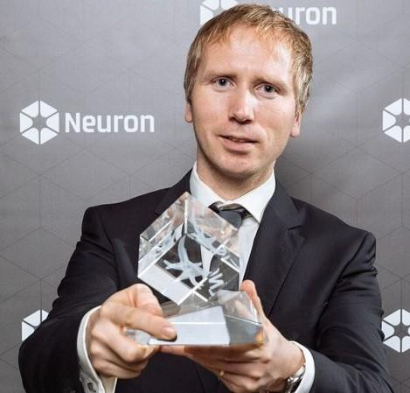
Úspěchy našich pracovníků
Mgr. Lukáš Slodička, Ph.D.
Cena Neuron pro mladé nadějné vědce za rok 2018 -fyzika
RNDr. Josef Kapitán, Ph.D.
Philip J. Stephens Award 2016 for the best paper in the field of vibrational optical activity
prof. Mgr. Radim Filip, Ph.D.
Cena předsedy GA ČR za rok 2011
prof. Mgr. Jaromír Fiurášek, Ph.D.
Cena ministra školství, mládeže a tělovýchovy za výzkum,
experimentální vývoj a inovace za rok 2010

Slide 16
Spolupráce s aplikační sférou
Společné vědecké projekty - Centrum kompetence TAČR
Témata diplomových a bakalářských prací vypisovaná ve spolupráci s firmami
Stipendijní program pro studenty
Výuka zajišťovaná externisty – pracovníky Meopty-optika a dalších firem
Praxe studentů studijního programu Optometrie

Slide 17
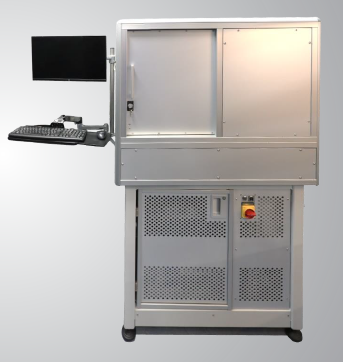
Smluvní výzkum a transfer technologií
Spektrometr pro měření Ramanovy optické aktivity – vyvinutý ve spolupráci Meopta, ZEBR a UP
Smluvní výzkum pro Evropskou unii – studie a analýzy kvantových kryptografických systémů
Řada menších zakázek pro firmy – analýzy optických systémů, specializovaná měření, atd.

